Slide 1
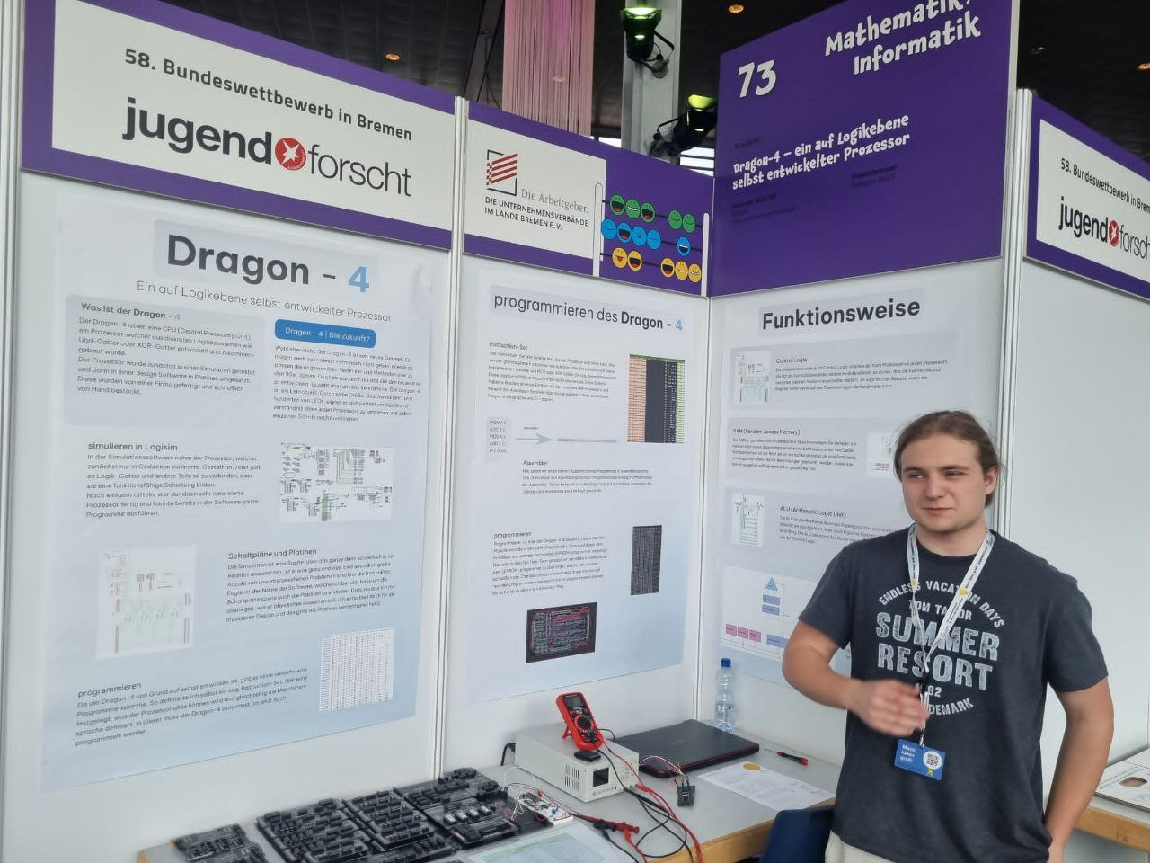
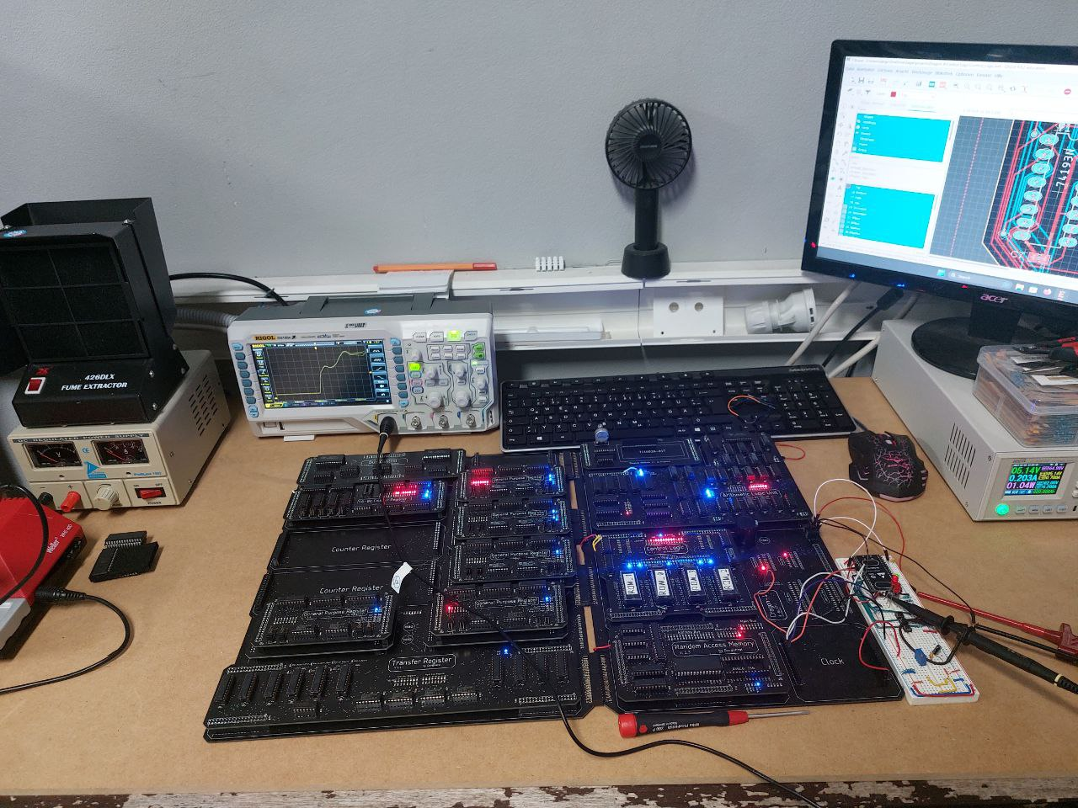
Bach Alexander
Absolvierte am Oberstufenverbund Saarlouis das Abitur 2023
Belegte im selben Jahr den 1. Platz im Landeswettbewerb Jugendforscht
Studiert nun Informationssystemtechnik an der Technischen Universität Darmstadt
Das SFZSLS
Erstkontakt über die Oberstufe
Wichtige finanzielle und materielle Unterstützung des Projektes
Zugang zu diversen Laborresourcen

